Slide 1
目標計步器
App Inventor
陳彥銘
2020 / 04 / 15

Slide 2
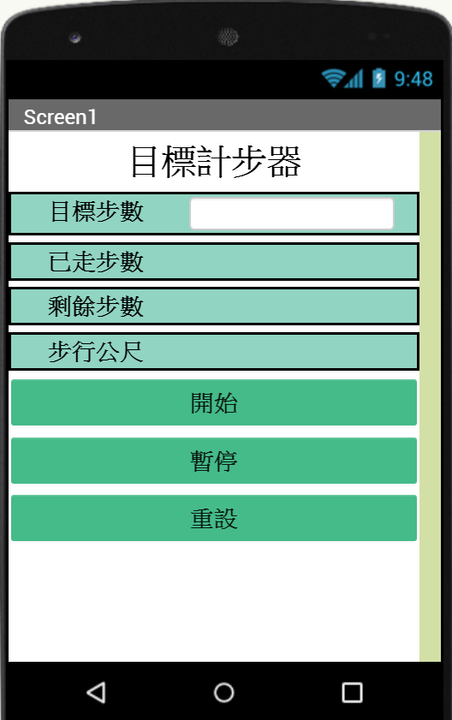
頁面設計
標籤1 Label
標籤2 Label
標籤3 Label
標籤5 Label
標籤4 Label
標籤5 Label
標籤5 Label
標籤5 Label

Slide 3
頁面設計
文字輸入盒1 TextBox

Slide 4
頁面設計
按鈕1 Button
按鈕2 Button
按鈕3 Button

Slide 5
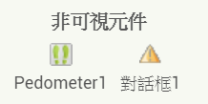
頁面設計
計步器 Pedometer
對話框 Notifier

Slide 6
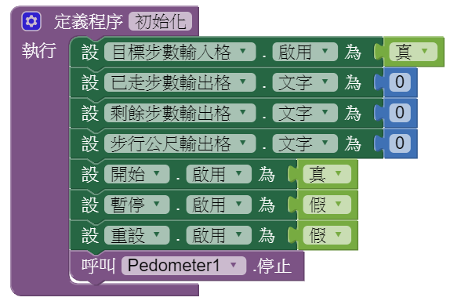
初始化 （Initialization）
設定物件資料型別、初值等屬性的方式。

Slide 7
布林值 （Boolean）
一種物件資料型別，只有真、假，兩種型別。
真 True
假 False

Slide 8
布林值 （Boolean）
一種物件資料型別，只有真、假，兩種型別。
真 True
假 False

Slide 9
找出規律 （Pattern Recognition）
身高越高 OR 體重越輕的人，BMI指數越低。
身高越矮 OR 體重越輕的人，BMI指數越高。
18.5
〈
BMI
〈
24

Slide 10
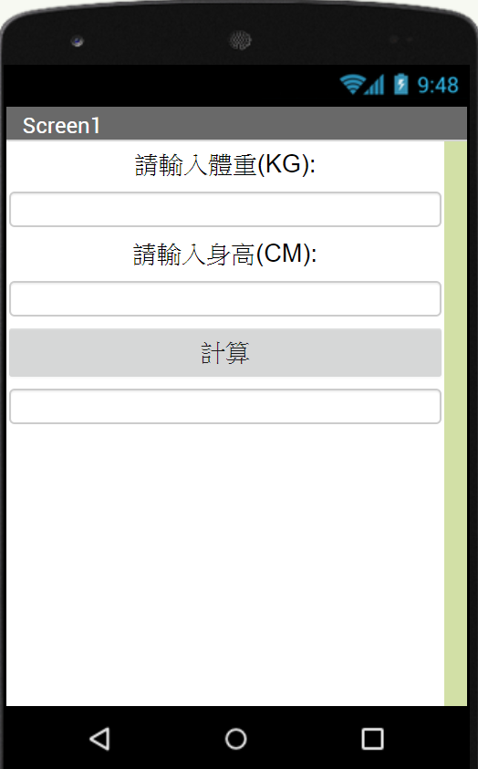
抽象化 （Abstraction）
體重
文字輸入盒1
身高
文字輸入盒2
BMI
文字輸入盒3

Slide 11
拆解 （Decomposition）
1、
得到 自己體重單位 KG、身高單位 CM
2、
換算 身高單位 CM → M
3、
了解 BMI公式＝公斤/ 公尺的平方
3、
了解 BMI標準範圍

Slide 12
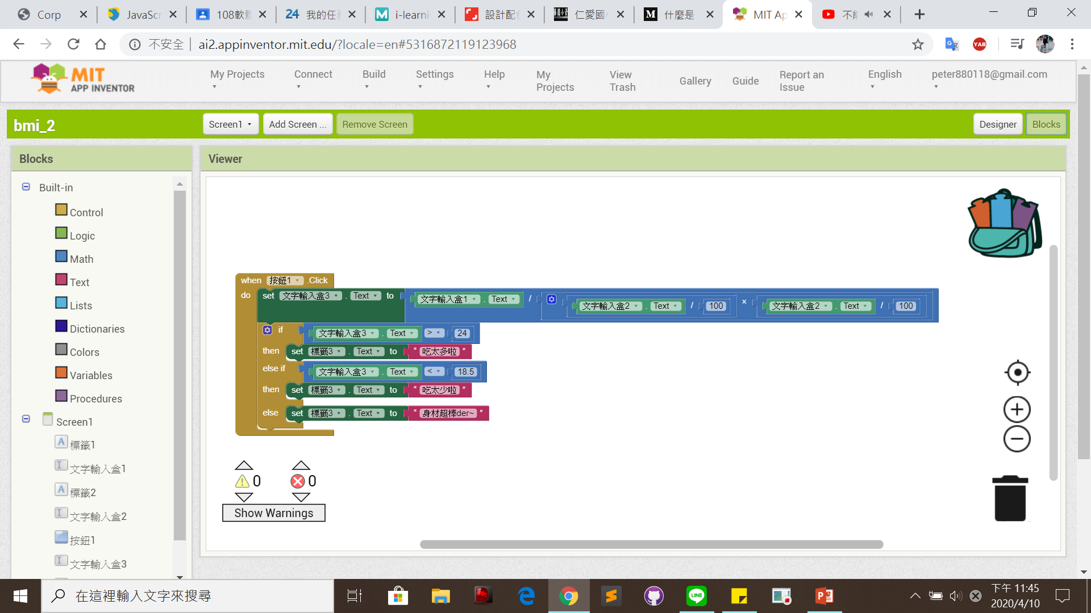
設計演算法 （Algorithm Design）
BMI（身體質量指數）＝ 體重（公斤）/ 身高的平方 （公尺）
↓
文字輸入盒3 ＝ 文字輸入盒1 / (文字輸入盒2 / 100)的平方
↓

Slide 13
設計演算法 （Algorithm Design）
偏瘦 BMI < 18.5
正常 18.5 < BMI < 24
偏重 24 < BMI
↓
文字輸入盒3 < 18.5
18.5 <文字輸入盒3 < 24
24 < 文字輸入盒3
↓

Slide 14
程式設計

